Slide 1
Comparación ARM / Intel

Slide 2
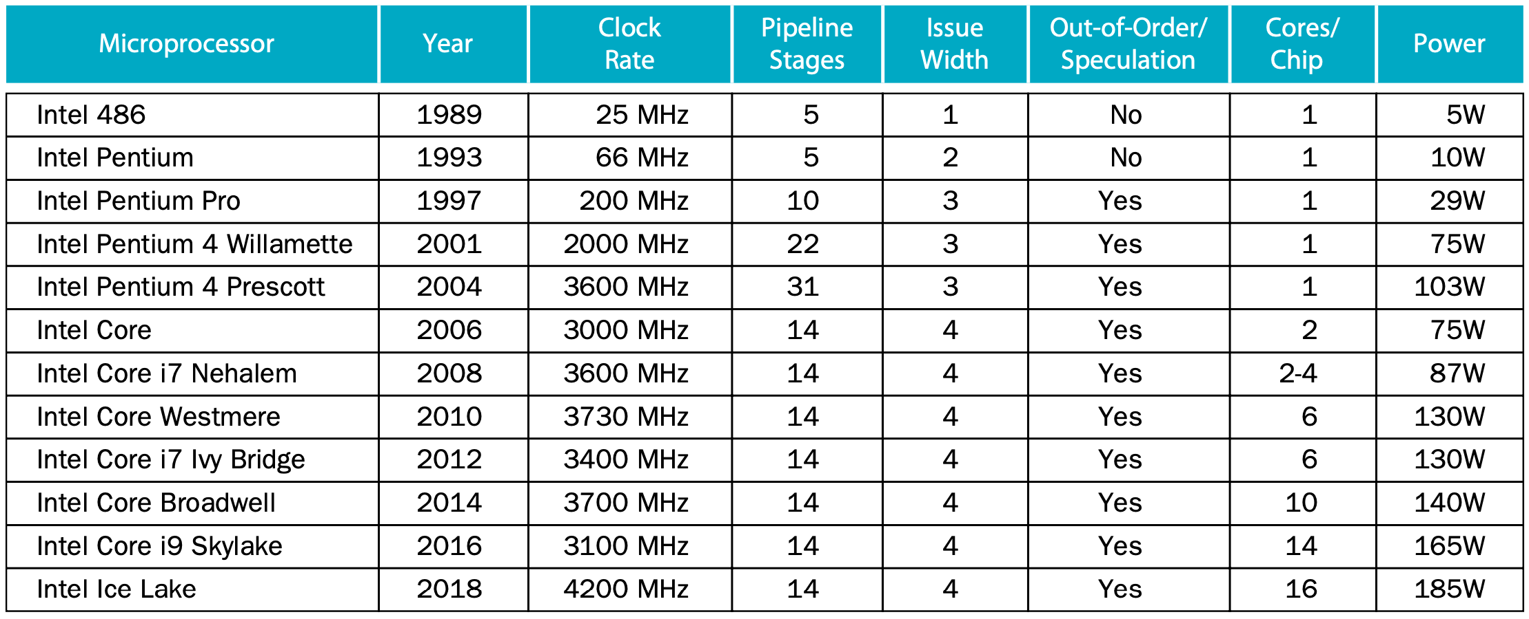
Eficiencia de energía
Fuente: COD-HSI-RISC p. 353

Slide 3
Explicación
La desventaja de incrementar el paralelismo mediante emisión múltiple dinámica y especulación es la potencial ineficiencia de energía.
La tendencia es usar pipelines más cortos que antes y buscar diseños multicore.

Slide 4
ARM Cortex-A53
Lanzado en 2012.
Se utiliza en varias tabletas y teléfonos celulares.
Superescalar con scheduling estático.
Grado 2.
Emisión dinámica.
El ISA es RISC.

Slide 5
ARM Cortex-A53
Pipeline:
  Instrucciones enteras no brincos: 8 etapas.
  Instrucciones de punto flotante: 10 etapas.
Castigo por mala predicción de brincos: 8 ciclos.

Slide 6
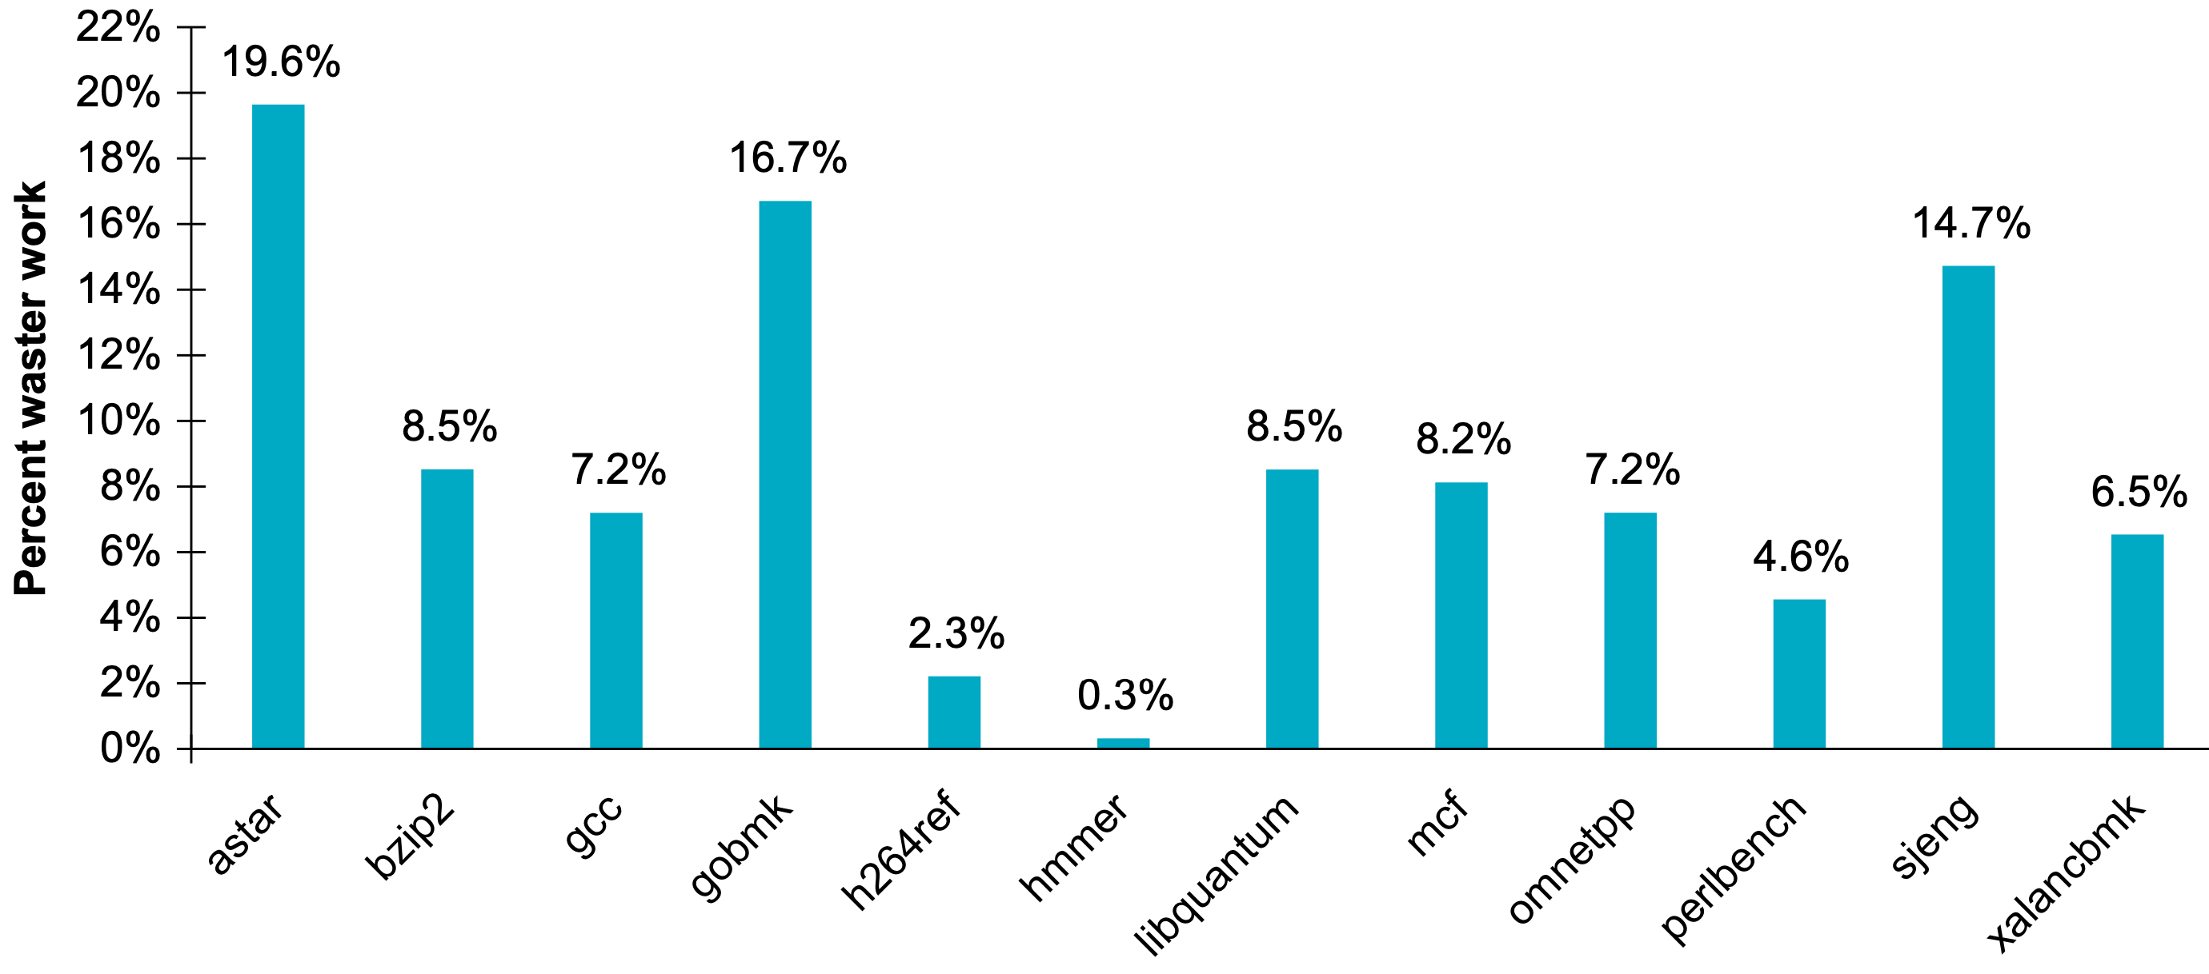
Desperdicio por malas predicciones
Fuente: COD-HSI-RISC, p. 356

Slide 7
Rendimiento
CPI ideal: 0.5.
IPC ideal: 2.
Las detenciones se producen por:
Peligros estructurales. Las dos instrucciones dentro del paquete de emisión utilizan la misma unidad funcional.
Peligros de datos. Dependencias verdaderas en el paquete de emisión.
Peligros de control. Brincos mal adivinados.

Slide 8
Rendimiento
Se espera que el compilador prevenga o reduzca los peligros estructurales y los de datos.

Slide 9
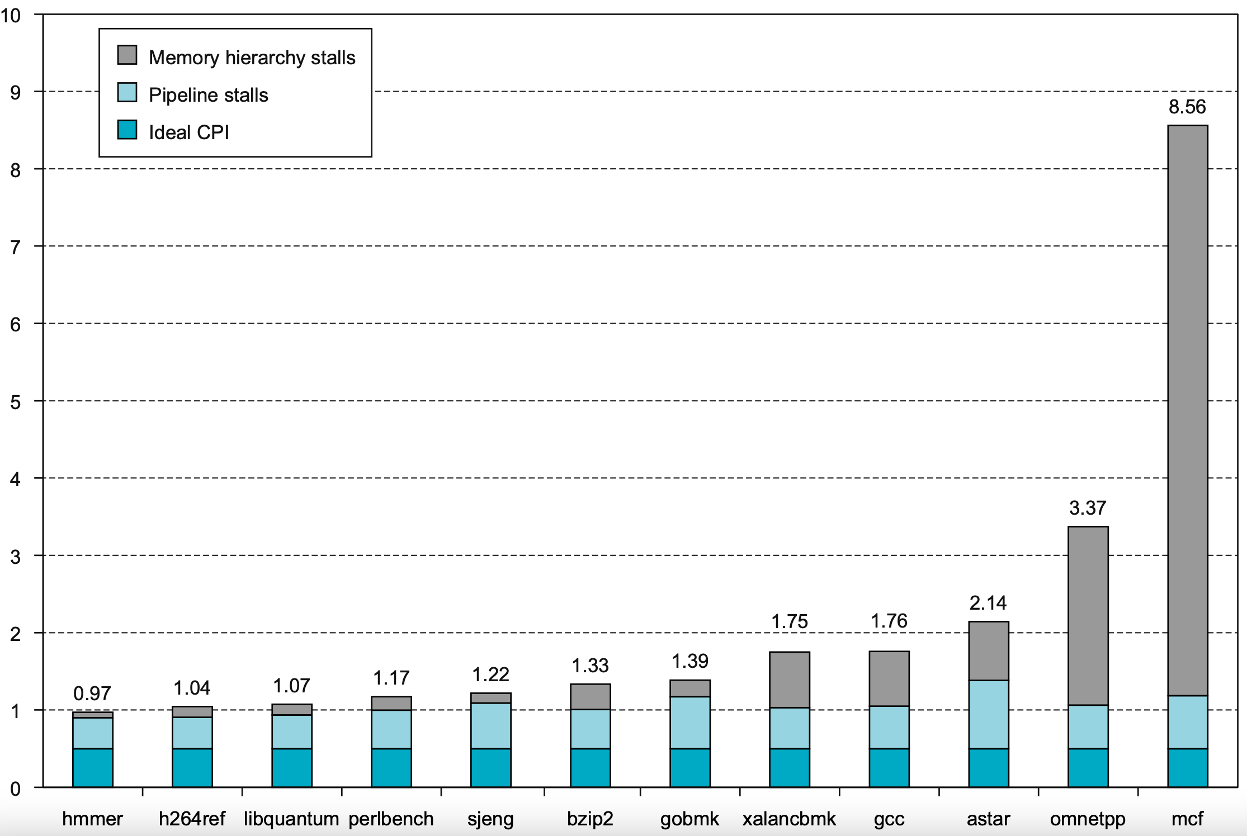
Composición del CPI
Fuente: COD-HSI-RISC, p. 357

Slide 10
Intel Core i7 6700
Tiene 4 cores.
Emisión dinámica.
Scheduling dinámico (ejecución fuera de orden con especulación).
El ISA es CISC.
Internamente, las instrucciones se traducen en micro-instrucciones RISC.
Pipeline de 14 etapas.
Utiliza un ROB para resolver dependencias y especulaciones incorrectas.

Slide 11
Pipeline
Etapas principales:
Leer la instrucción. No es trivial porque las instrucciones en x86 pueden ocupar entre 1 y 17 bytes.
Traducción de instrucciones a micro-instrucciones.
Emisión de micro-instrucciones (hasta 4 por ciclo).
Estación de reserva centralizada con 6 unidades funcionales.
Hasta 6 micro-instrucciones pueden ser despachadas a las unidades funcionales en cada ciclo.

Slide 12
Pipeline
Los resultados de cada unidad funcional se envían a la estación de reserva (por si hay dependencias).
Cuando una o más instrucciones al frente del ROB se han marcado como completadas, se ejecutan las escrituras pendientes en la unidad de retiro de registros y las instrucciones se eliminan del ROB.

Slide 13
Intel Core i7 6700
CPI en el benchmark SPECCPUint2006: 0.71 (IPC = 1.41).
Castigo por mala predicción: 17 ciclos.
Castigo por falla caché L1: 10 ciclos.
Castigo por falla caché L2: 30 – 35 ciclos.
Castigo por falla caché L3: 130 – 135 ciclos.

Slide 14
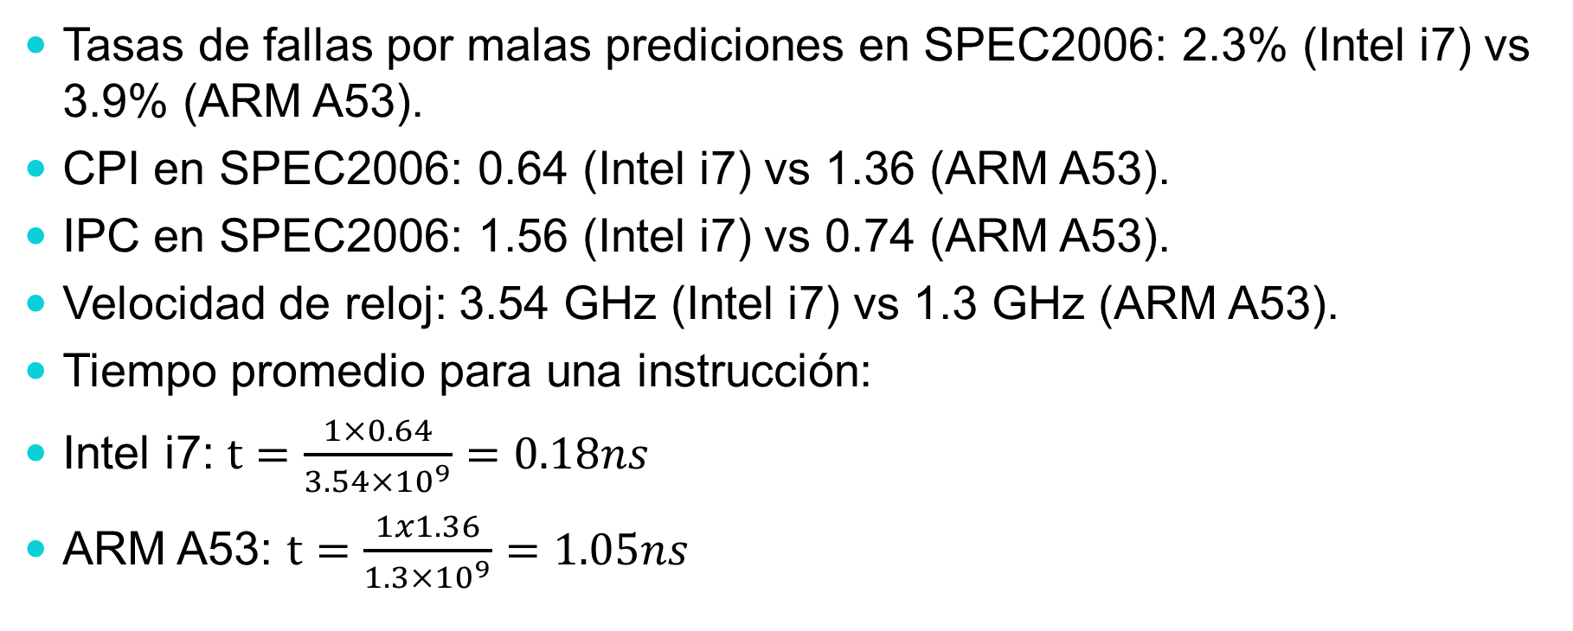
Comparación ARM A53 vs Intel i7
Tasas de fallas por malas prediciones en SPEC2006: 2.3% (Intel i7) vs 3.9% (ARM A53).
CPI en SPEC2006: 0.64 (Intel i7) vs 1.36 (ARM A53).
IPC en SPEC2006: 1.56 (Intel i7) vs 0.74 (ARM A53).
Velocidad de reloj: 3.54 GHz (Intel i7) vs 1.3 GHz (ARM A53).
Tiempo promedio para una instrucción:
Intel i7: $t=\frac{1×0.64}{3.54×{10}^{9}}=0.18ns$
ARM A53: $t=\frac{1x1.36}{1.3×{10}^{9}}=1.05ns$

Slide 15
Comparación ARM A53 vs Intel i7
Intel i7 es 5 veces más rápida que ARM A53.
Intel i7 consume 200 veces más energía que ARM A53.

